Slide 1
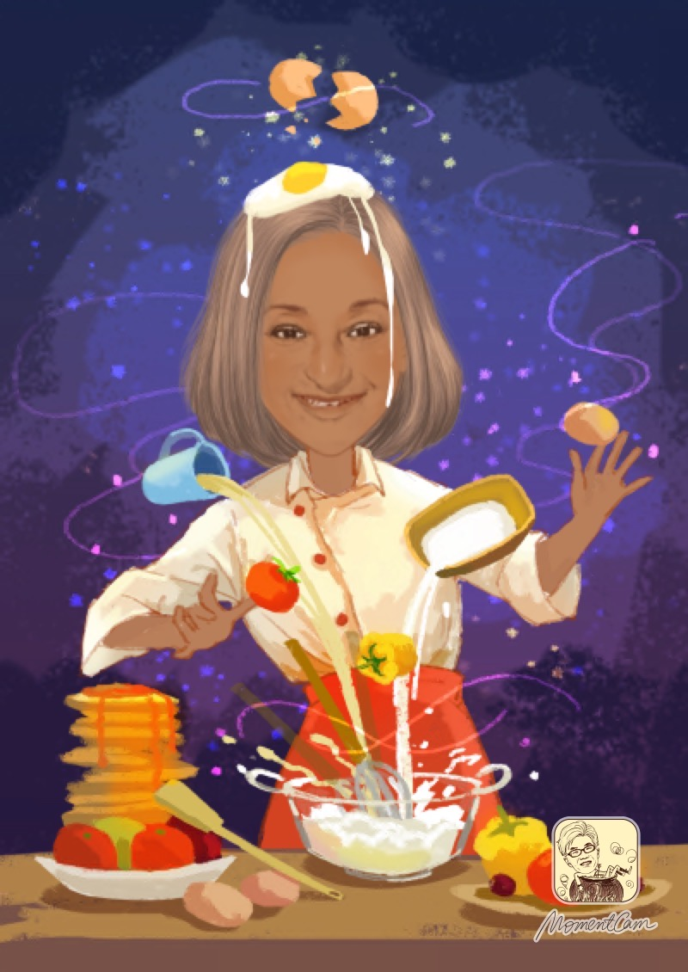
Mi artefacto cultural y social: el delantal
Dra. Wanda I. Pantojas Rivera
Chef y profesora
Escuela de Administración de Hoteles y Restaurantes, UPR Carolina

Slide 2
Nos acompaña desde la niñez a la adultez
Ilusiones
Disfrutas pequeños momentos
Compromiso
Reconocimiento
Fruto del trabajo
Amigos
Cultura
Éxito

Slide 3
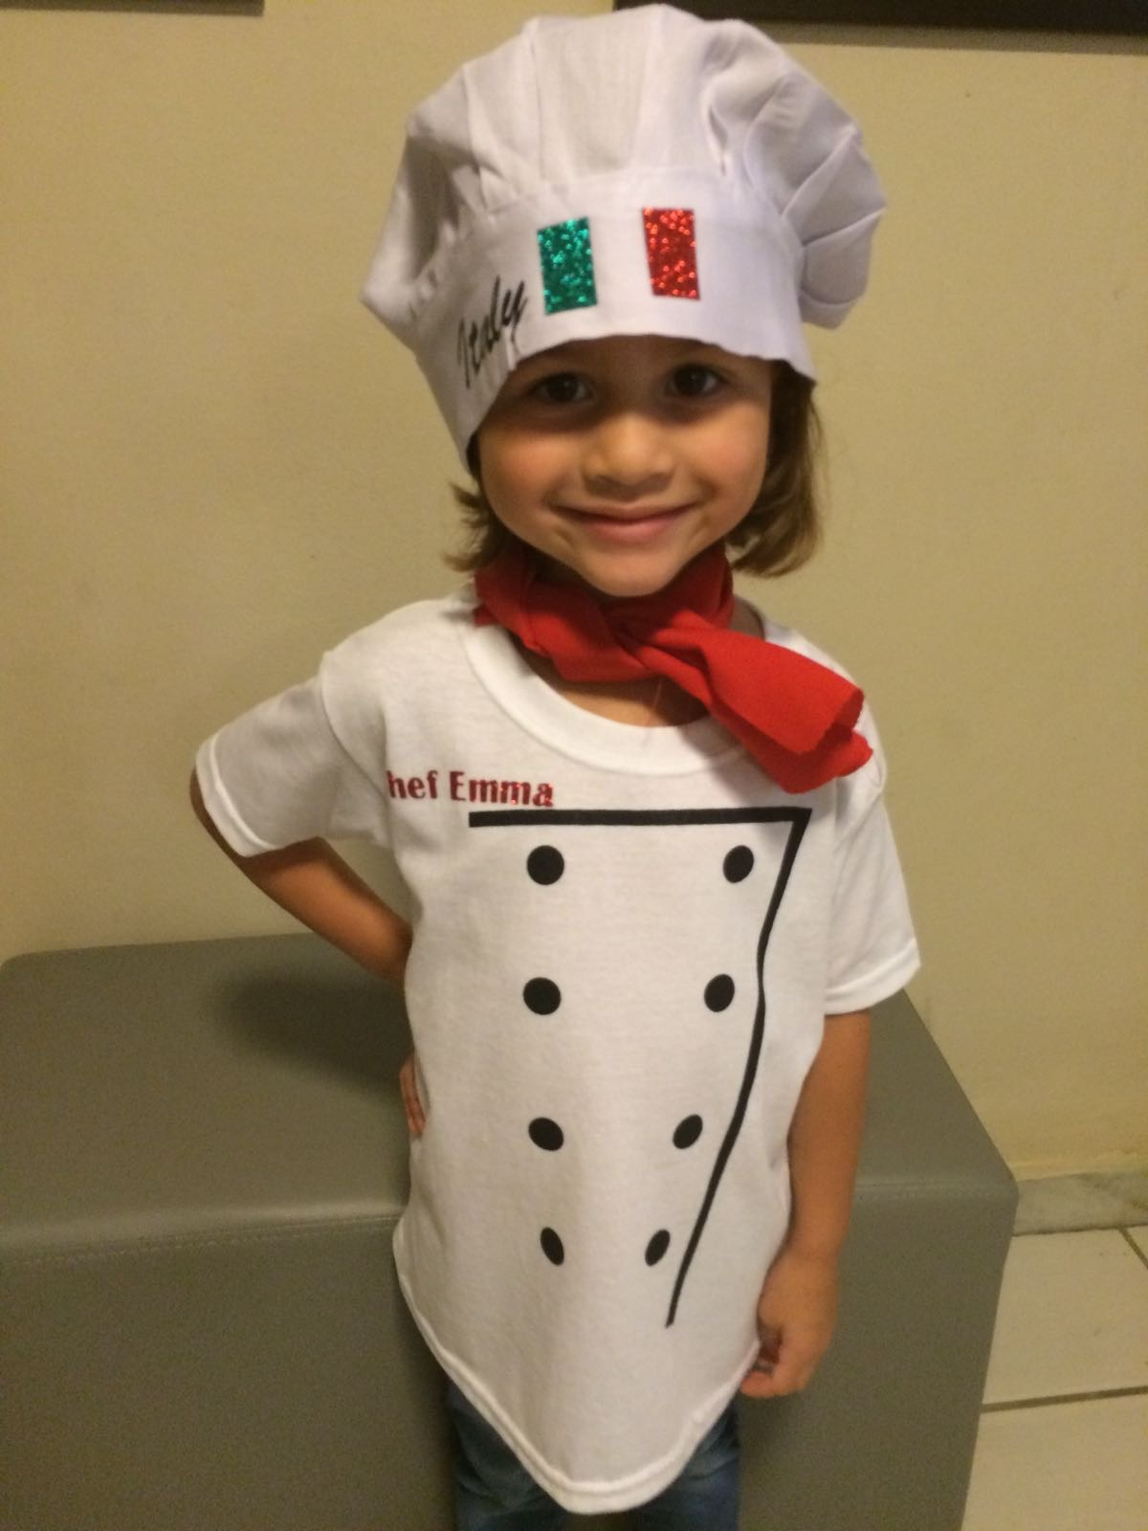
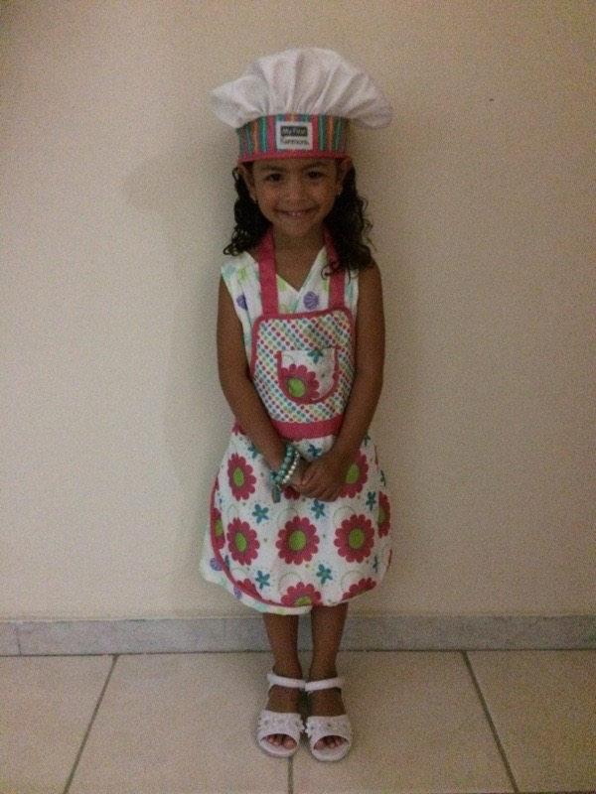
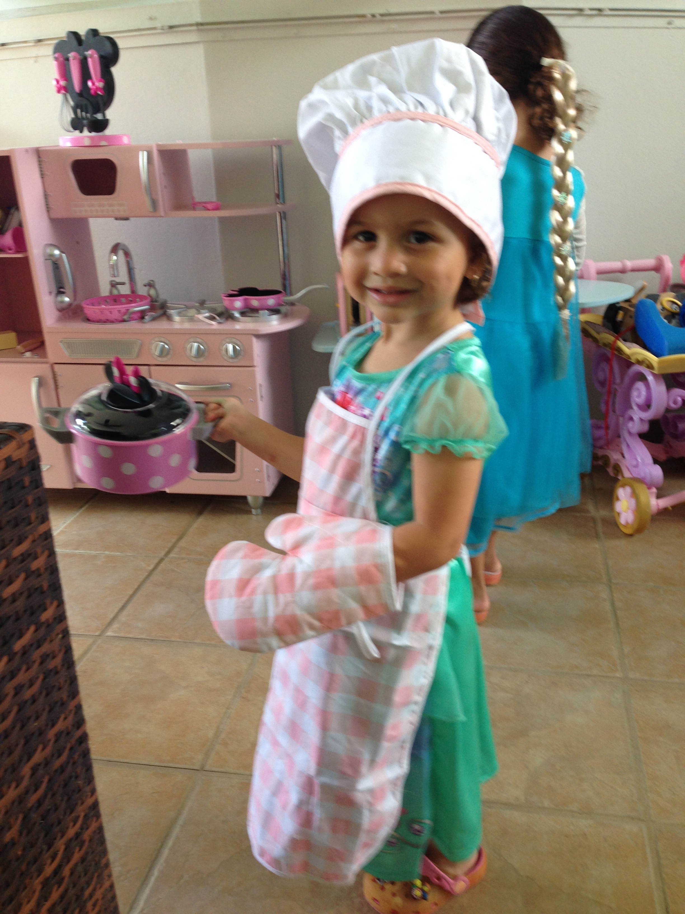
Ilusiones
Los más pequeños utilizan el delantal para expresar su personalidad y sus sueños futuros.

Slide 4
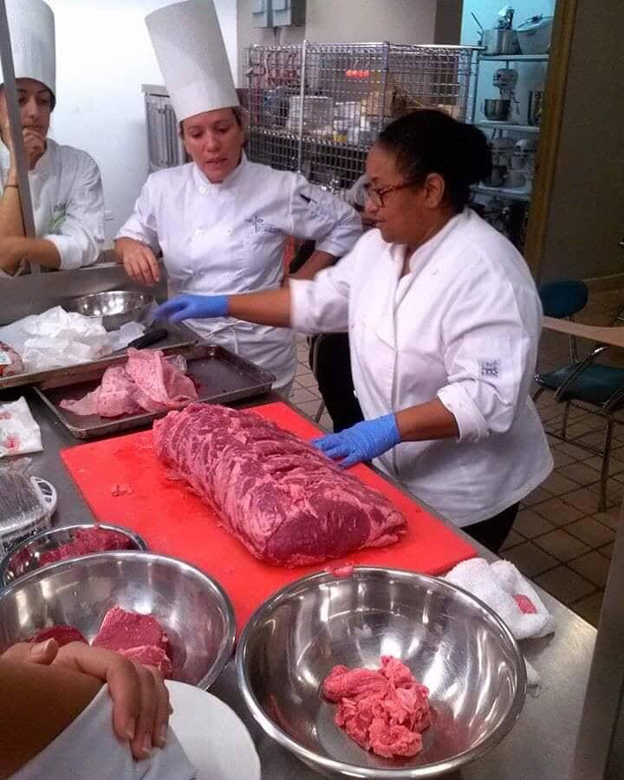
EDUCACIÓN
Recurso para enseñar, ética, orgullo, profesionalismo e higiene.

Slide 5
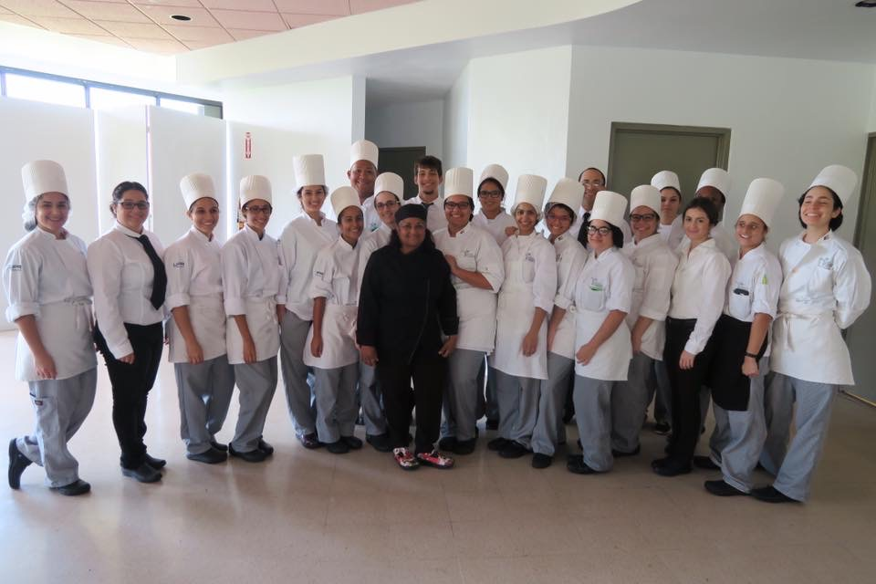
Food
Pequenos momentos

Slide 6
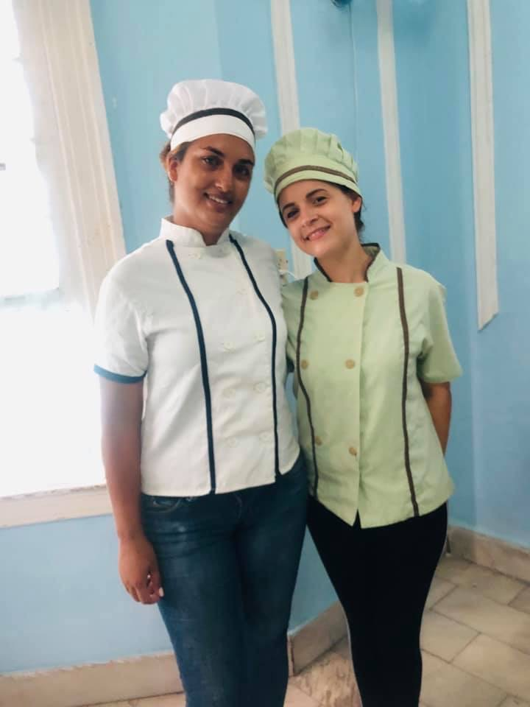
IGUALDAD:
Todos somos artesanos y trabajadores

Slide 7
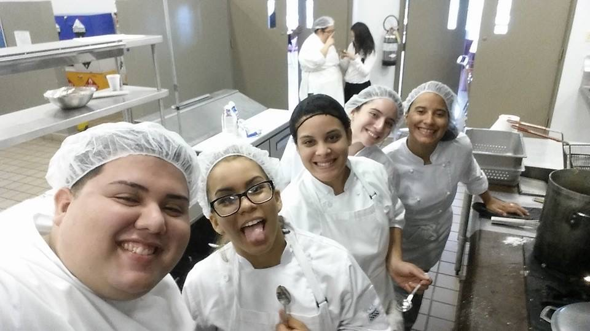
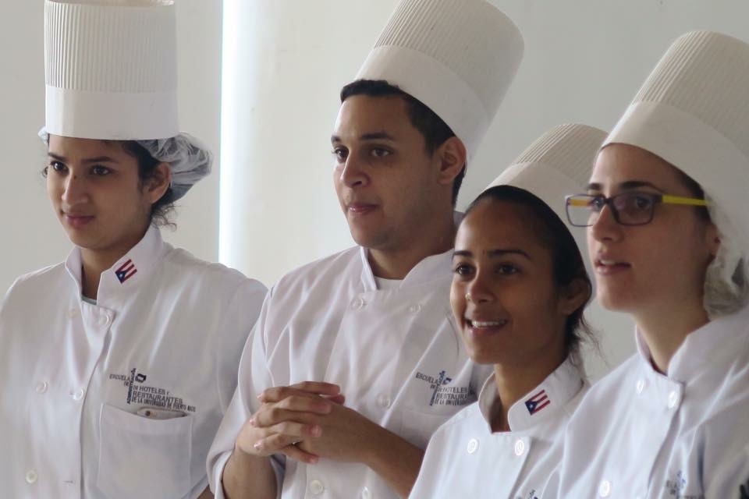

Slide 8
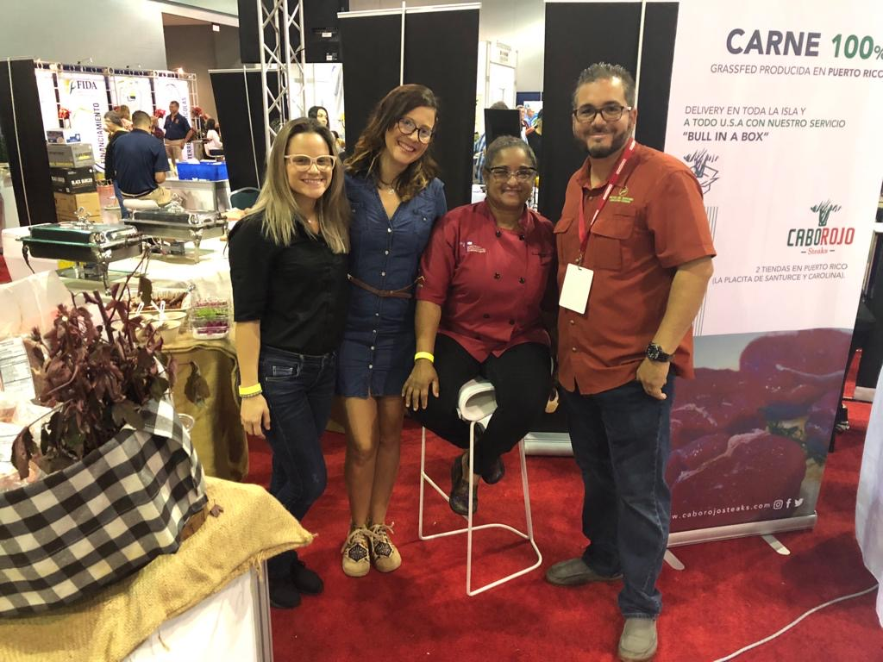
Compromiso
Food sources
Production
Taste perception
Cuisine
Commercial trade
Famine and hunger
Safety
Diet
Nutrition and dietary problems
Legal definition
Quote

Slide 9
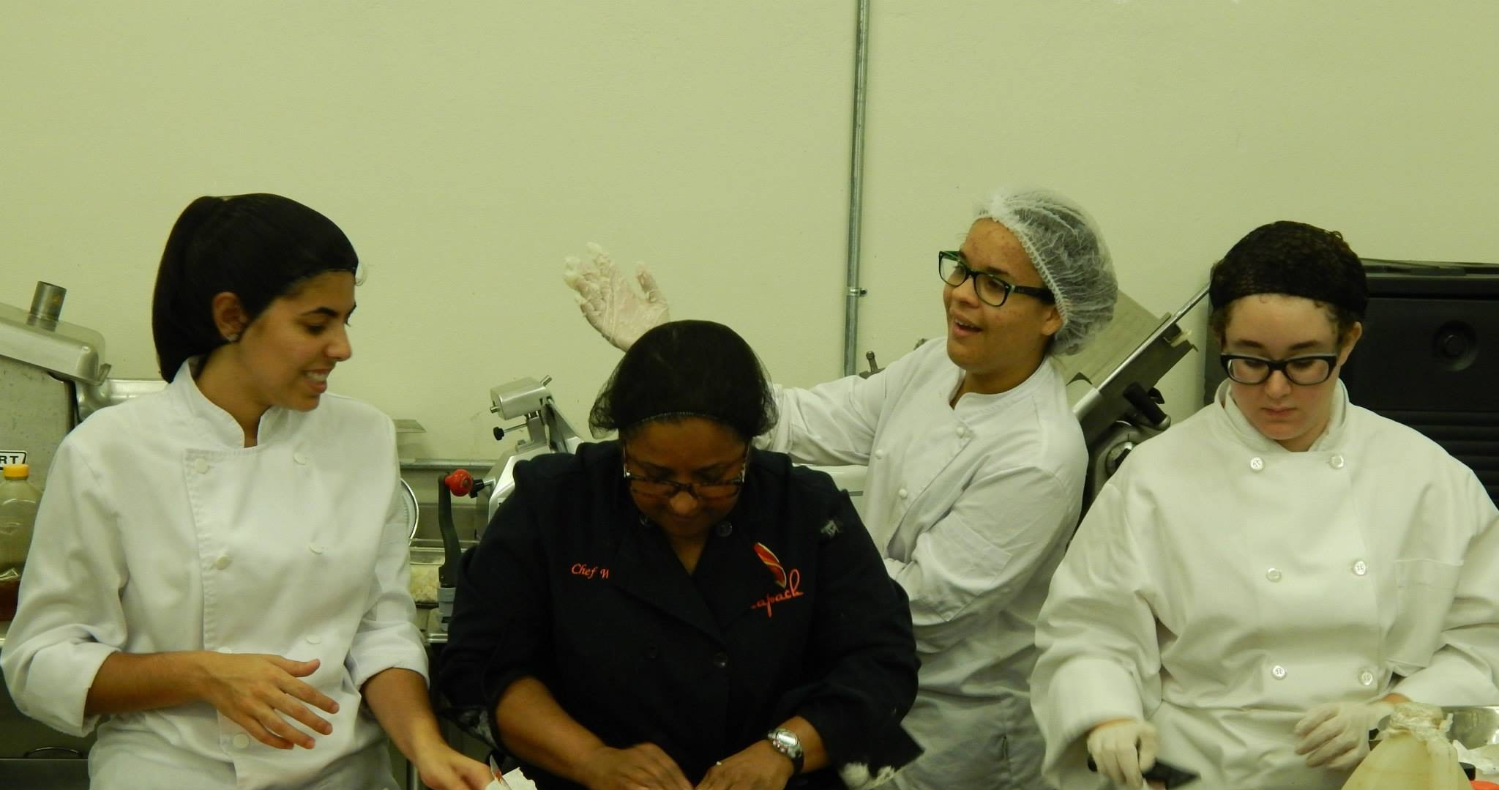

Slide 10
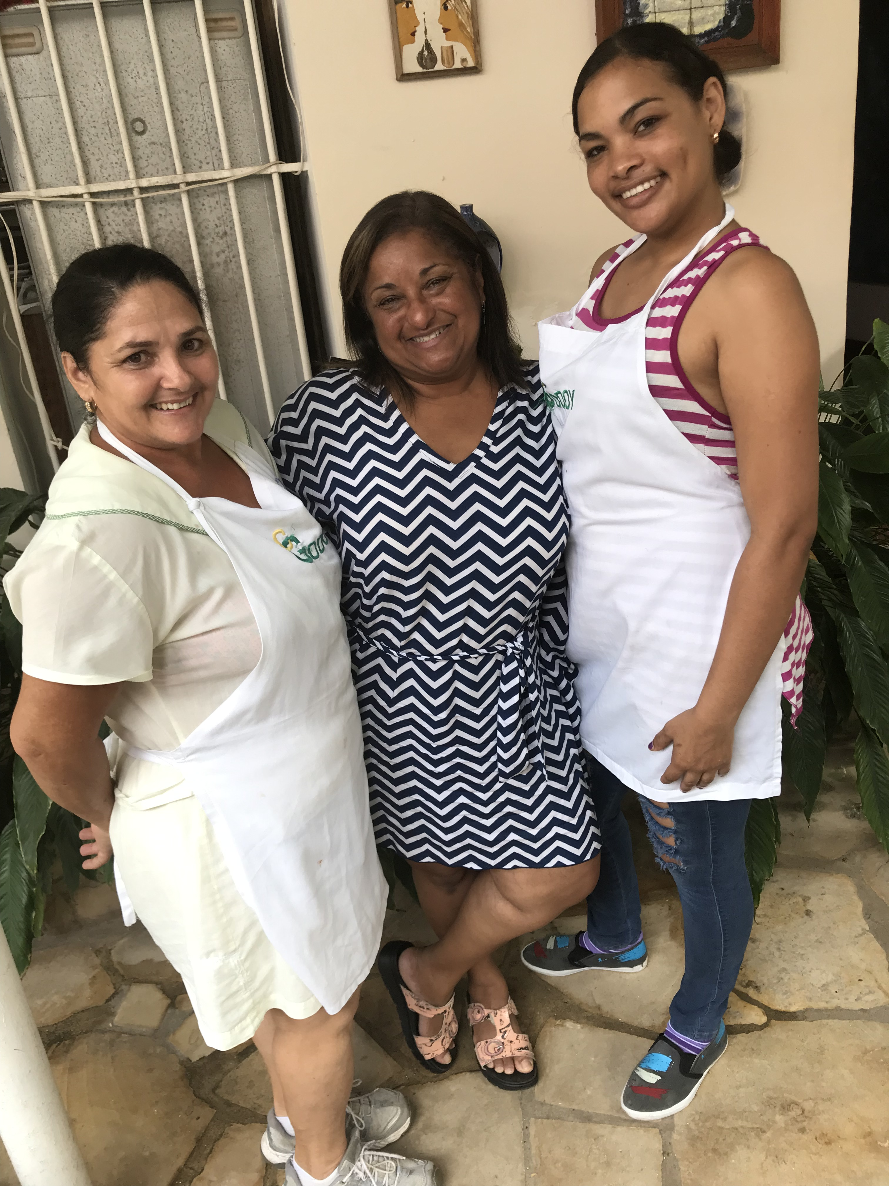
Reconocimiento
Notes:
Consider talking about:
Plants
Animals

Slide 11
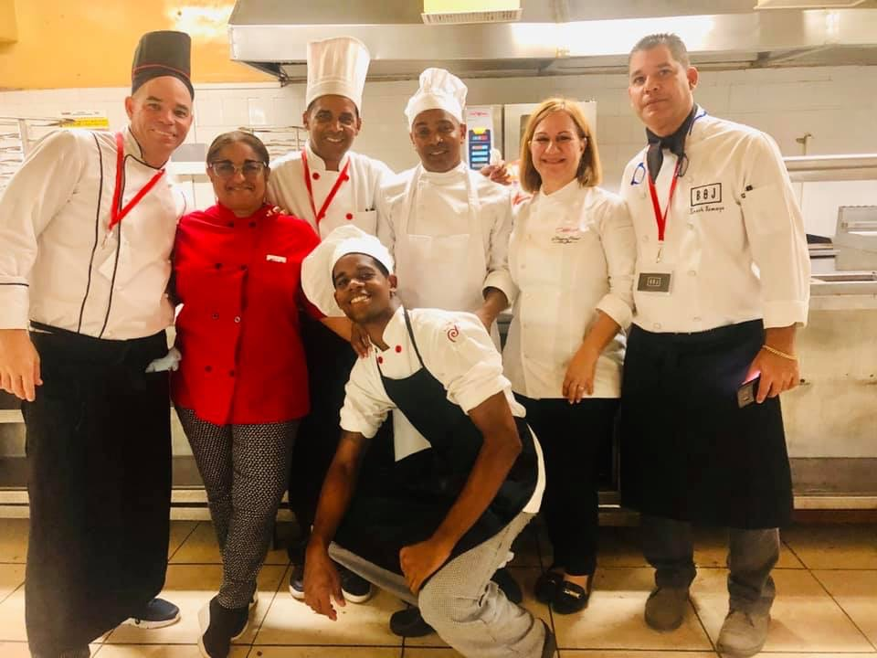
Fruto del trabajo
Look in the slide notes below for topics to consider talking about
Notes:
Consider talking about:
Sweet
Sour
Salty
Bitter
Umami

Slide 12
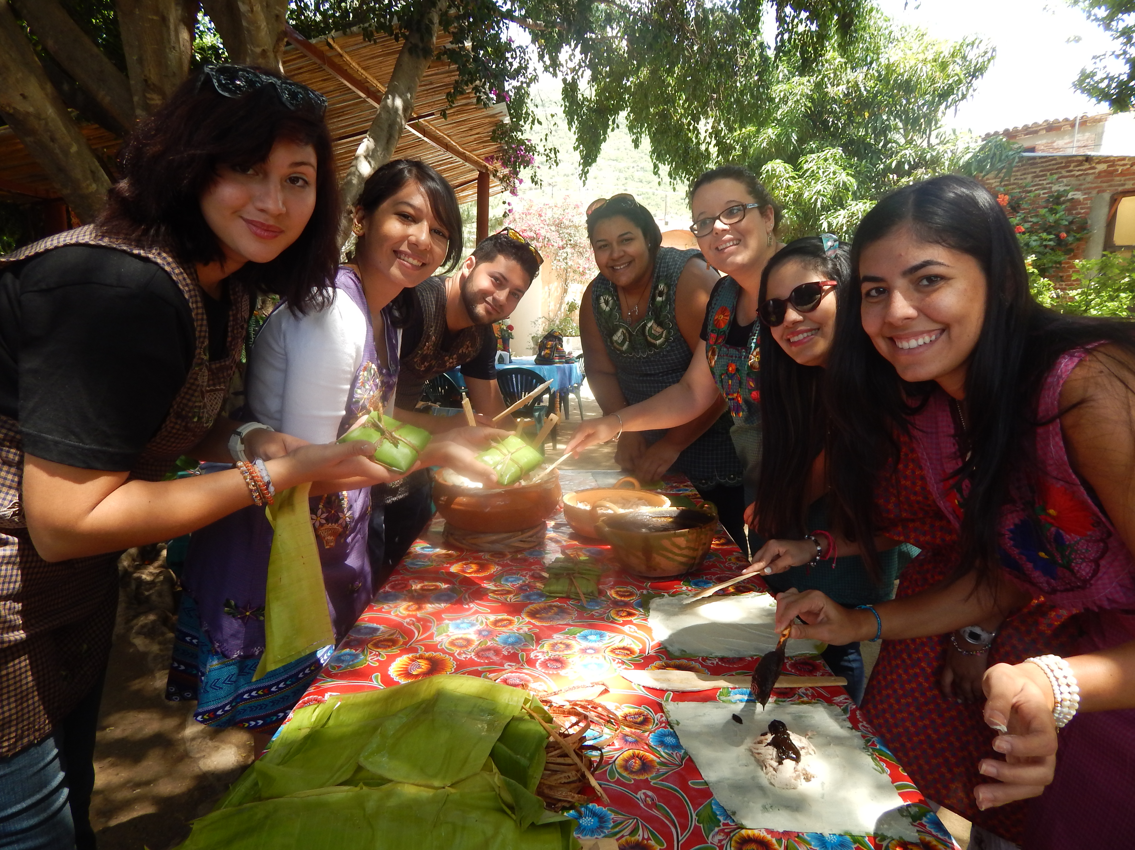
AmisTAD
Notes:
Consider talking about:
Presentation
Contrast in texture
Contrast in taste
Food preparation
Restaurants
Food manufacturing

Slide 13
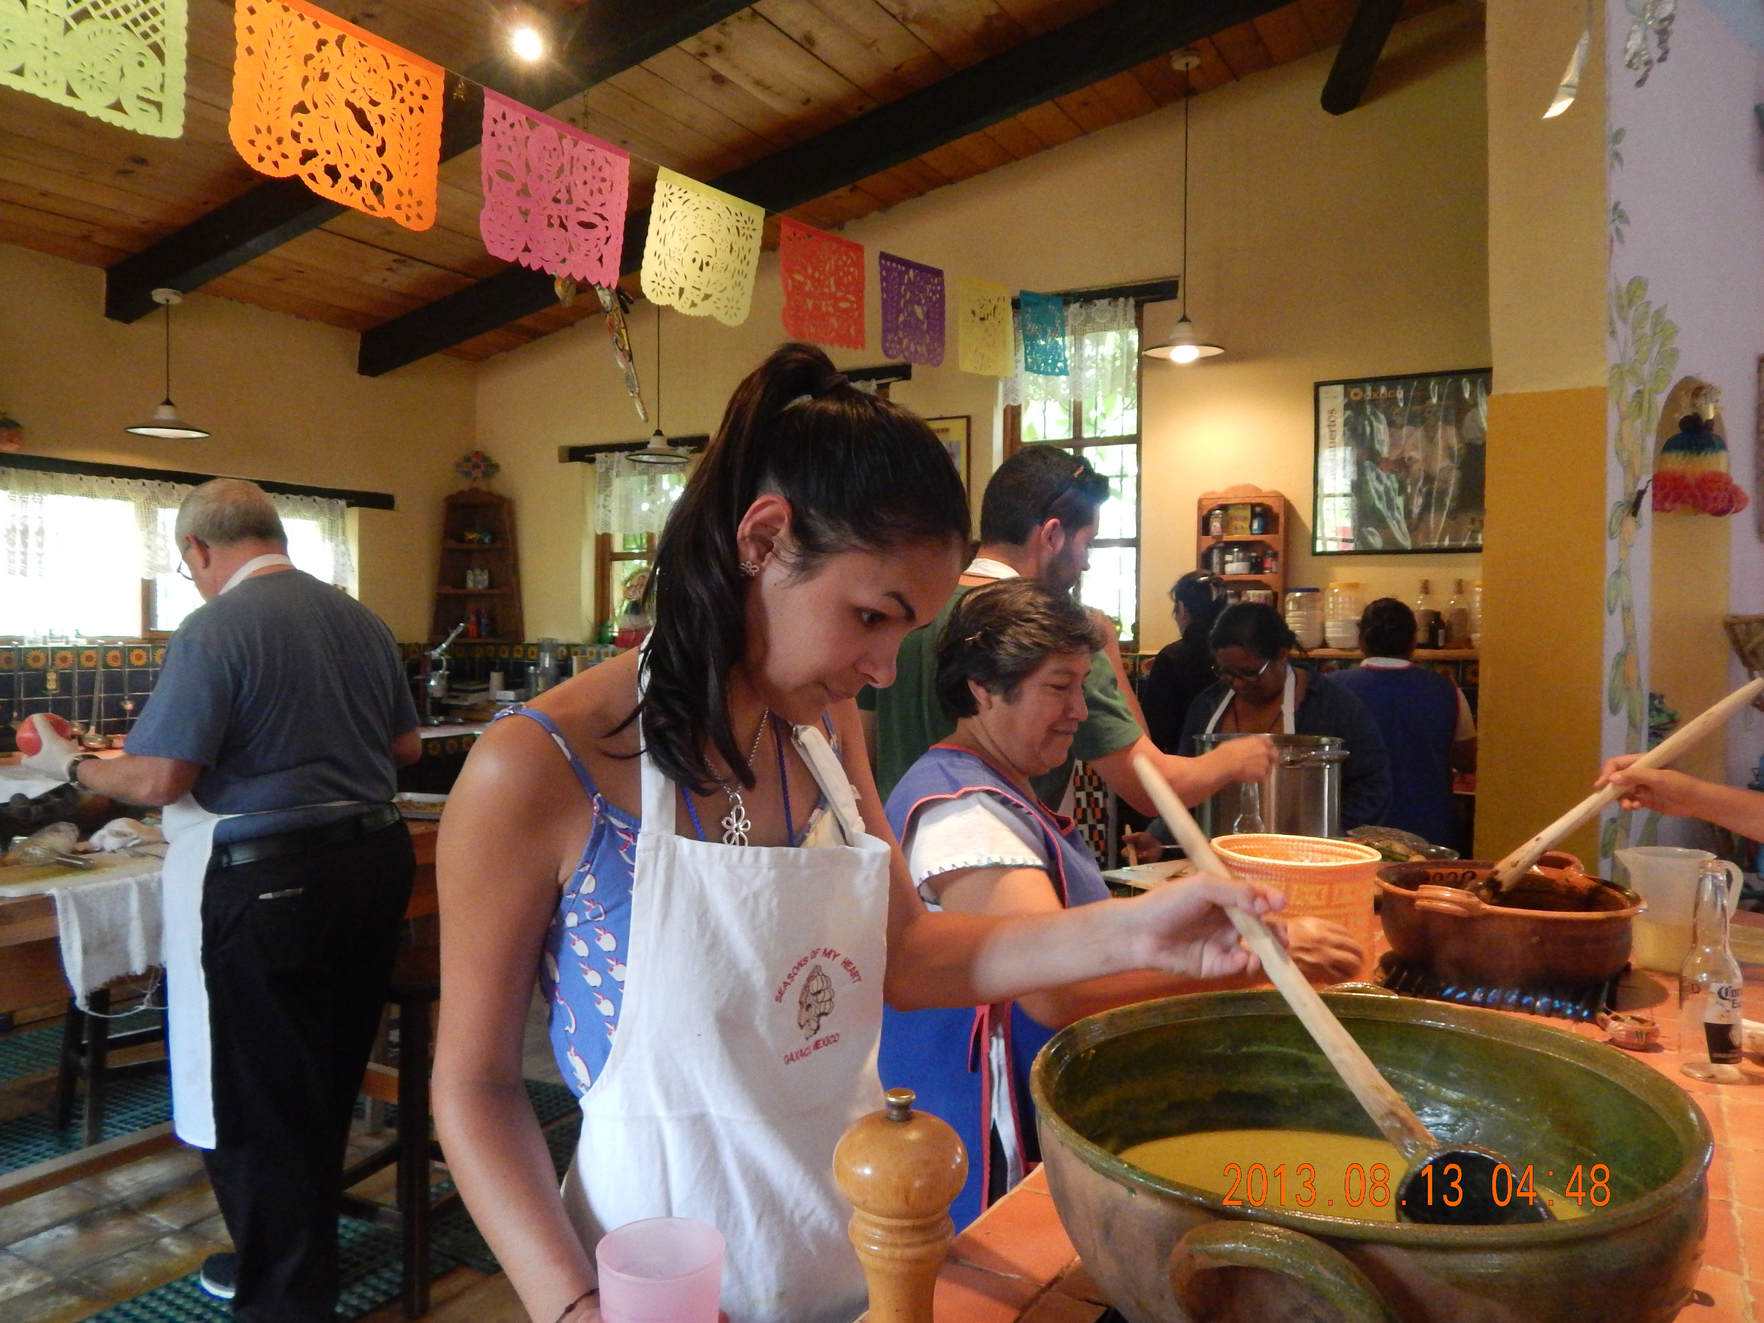
CulturA
Notes:
Consider talking about:
International food imports and exports
Marketing and retailing
Prices
As investment

Slide 14
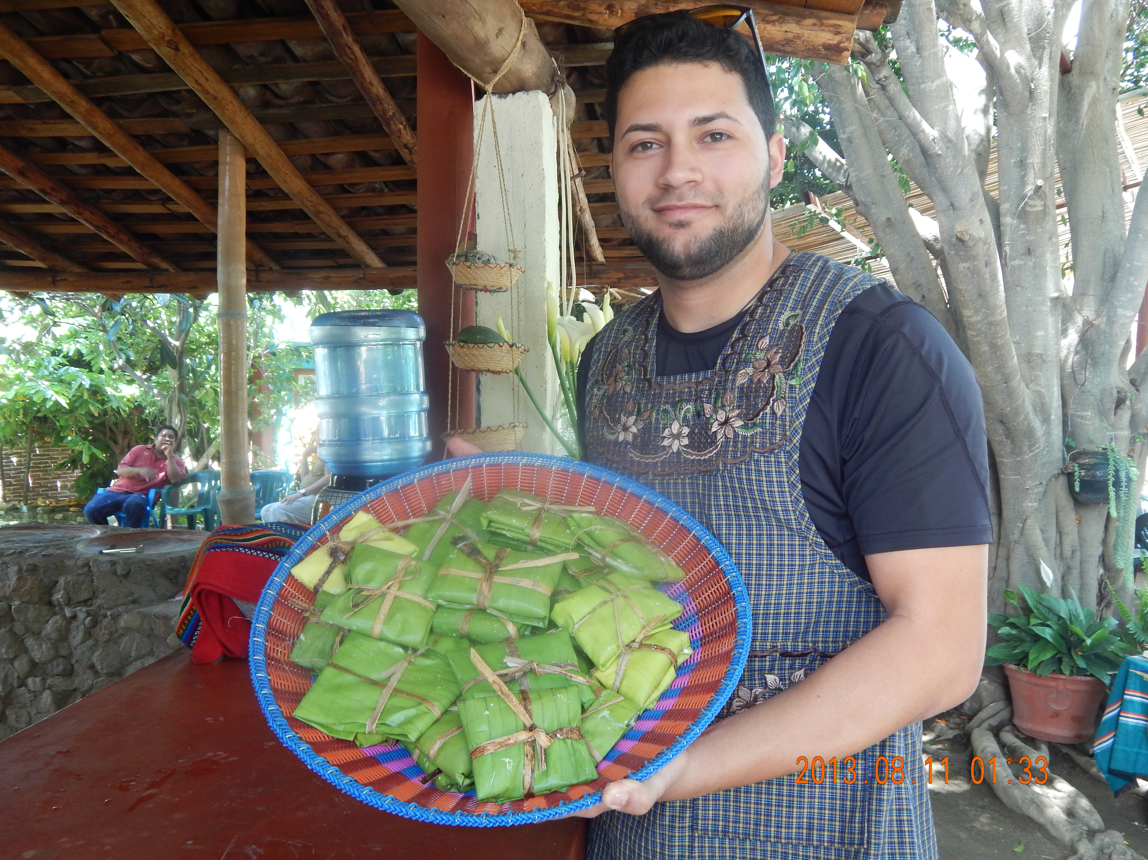
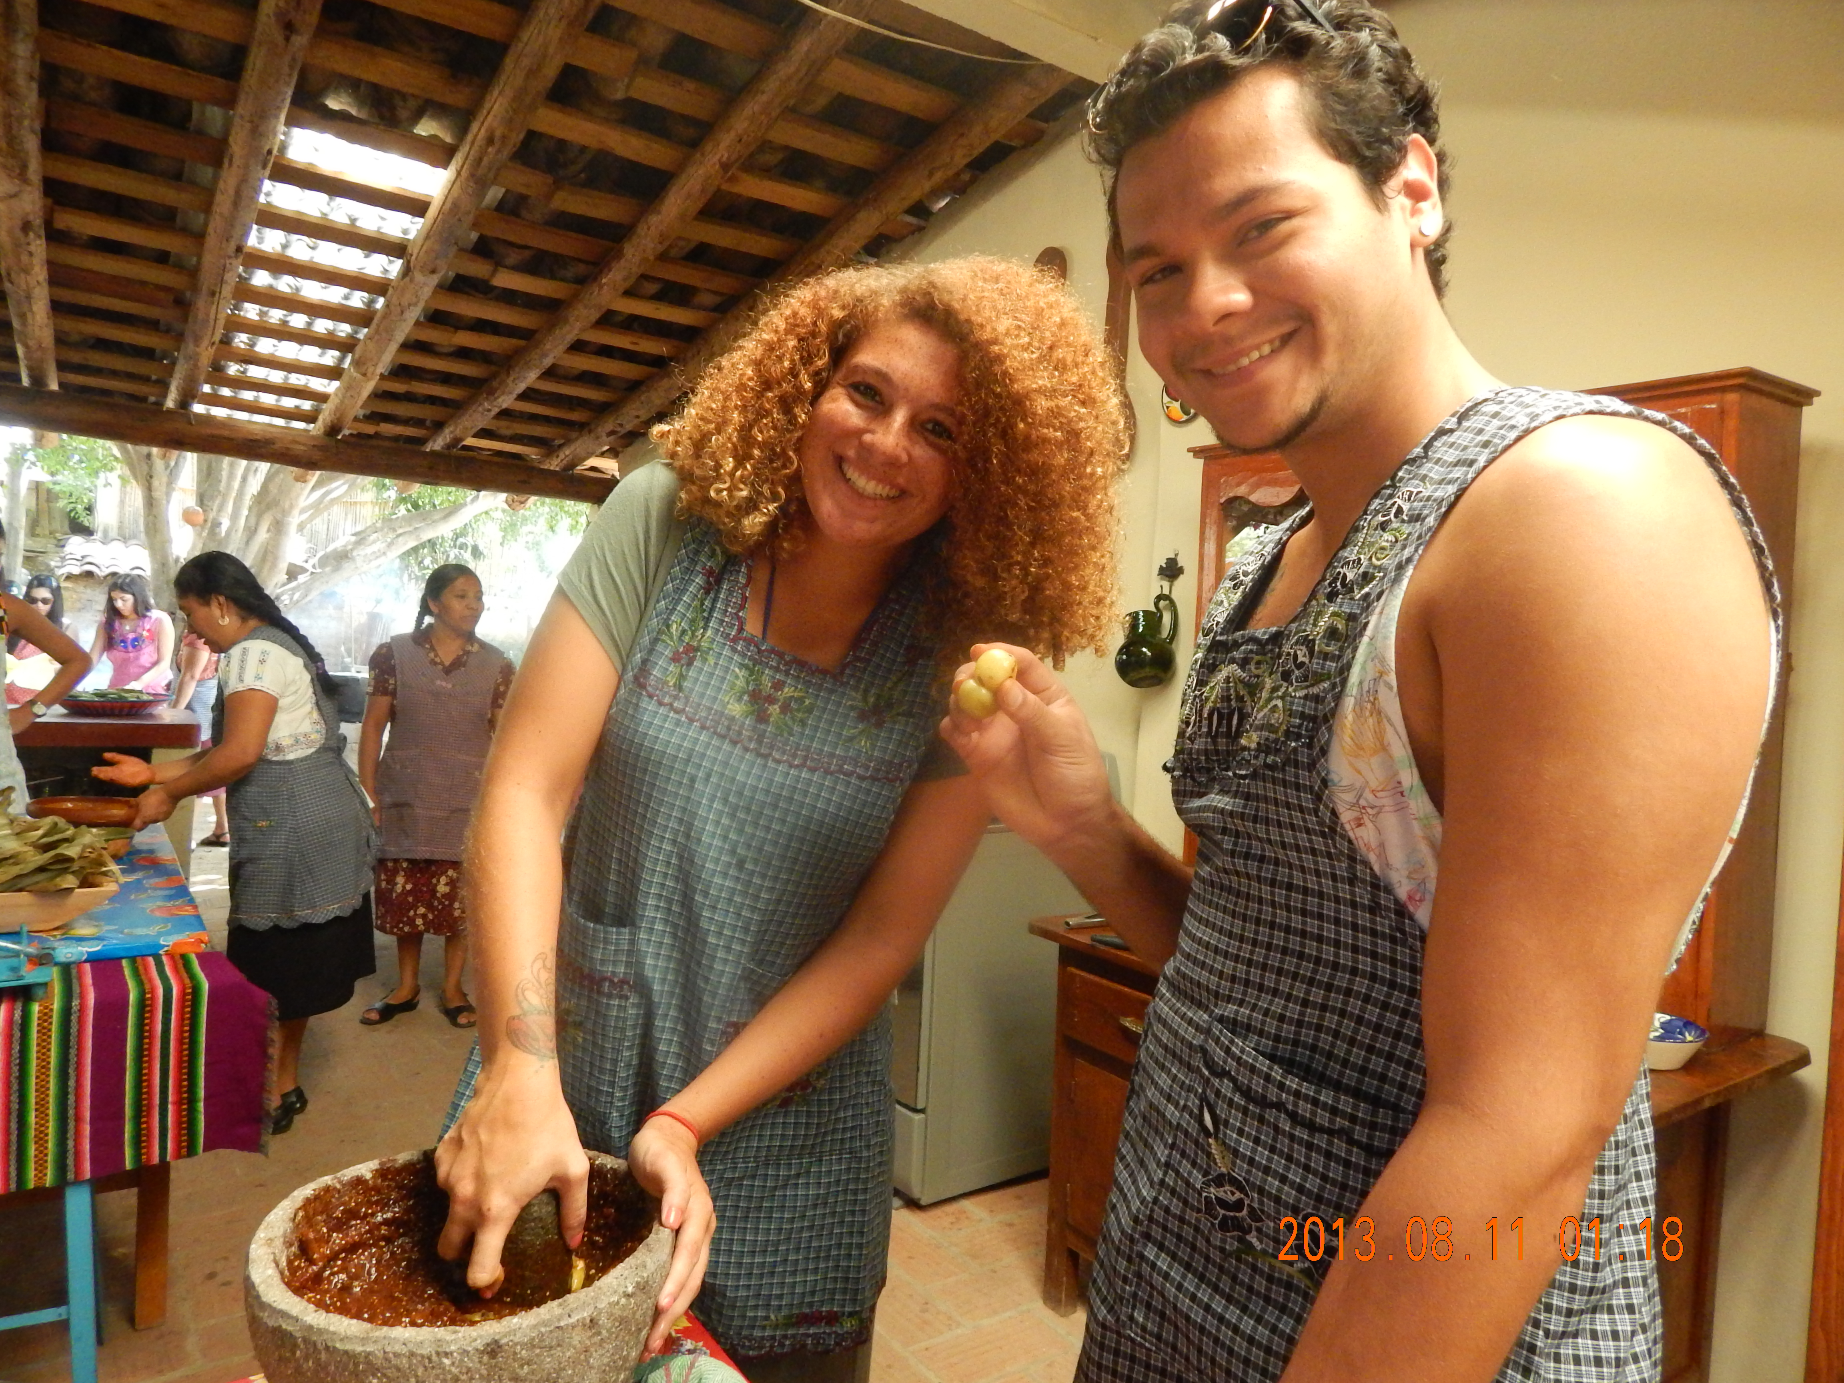
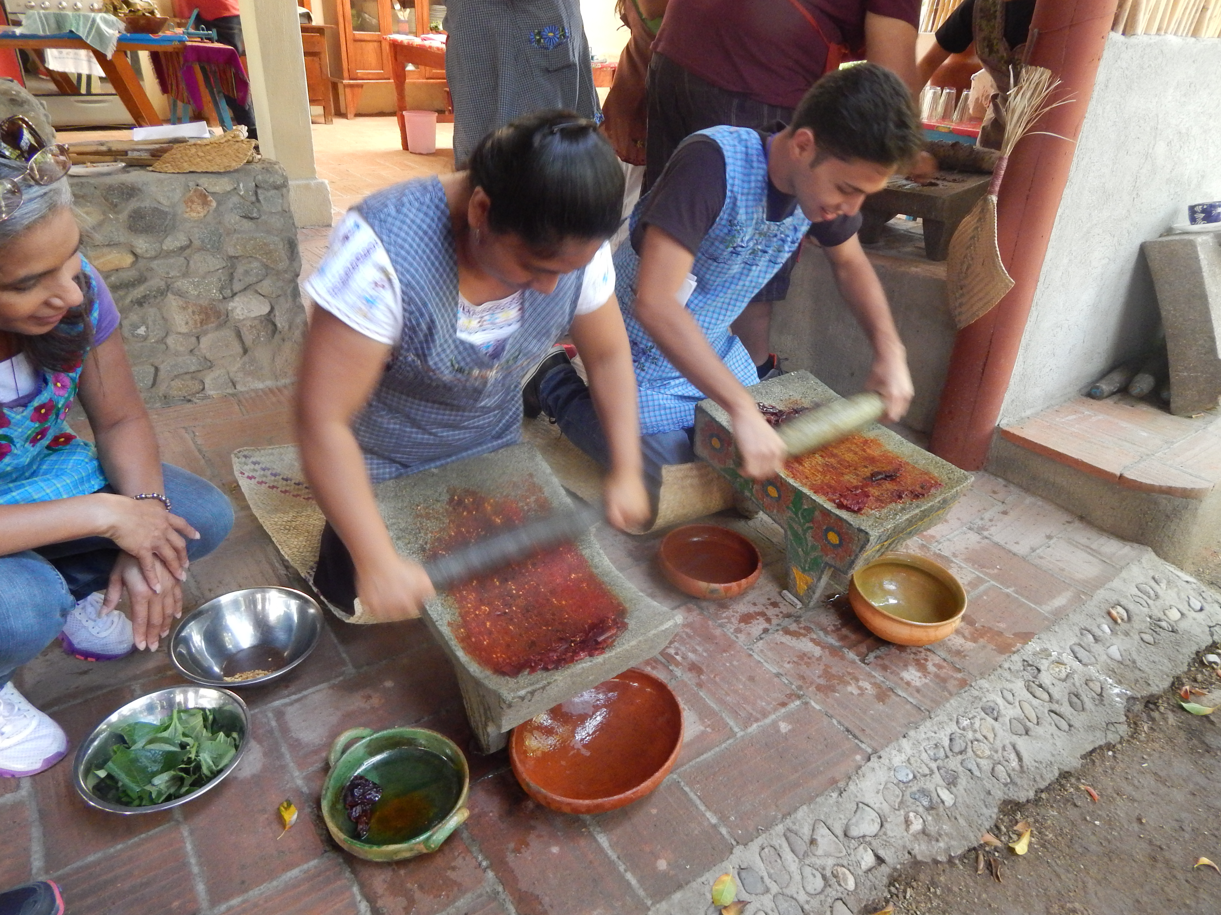

Slide 15
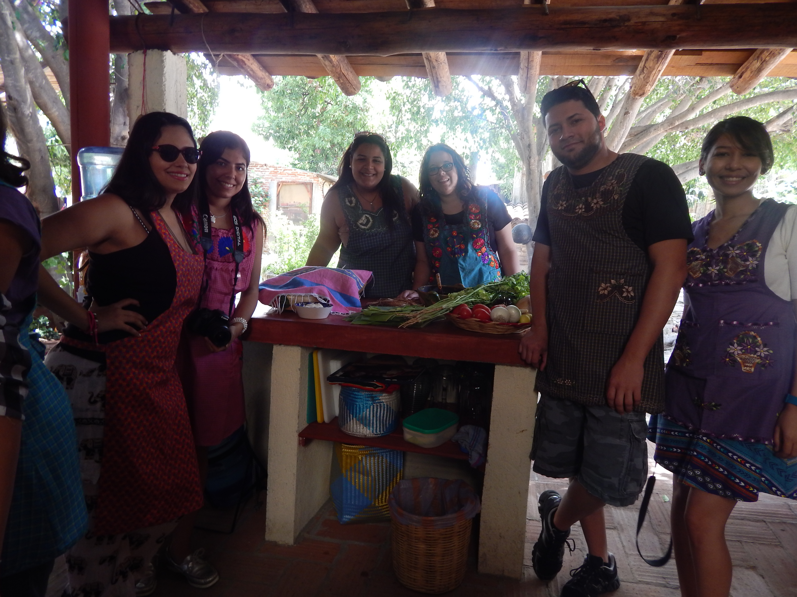

Slide 16
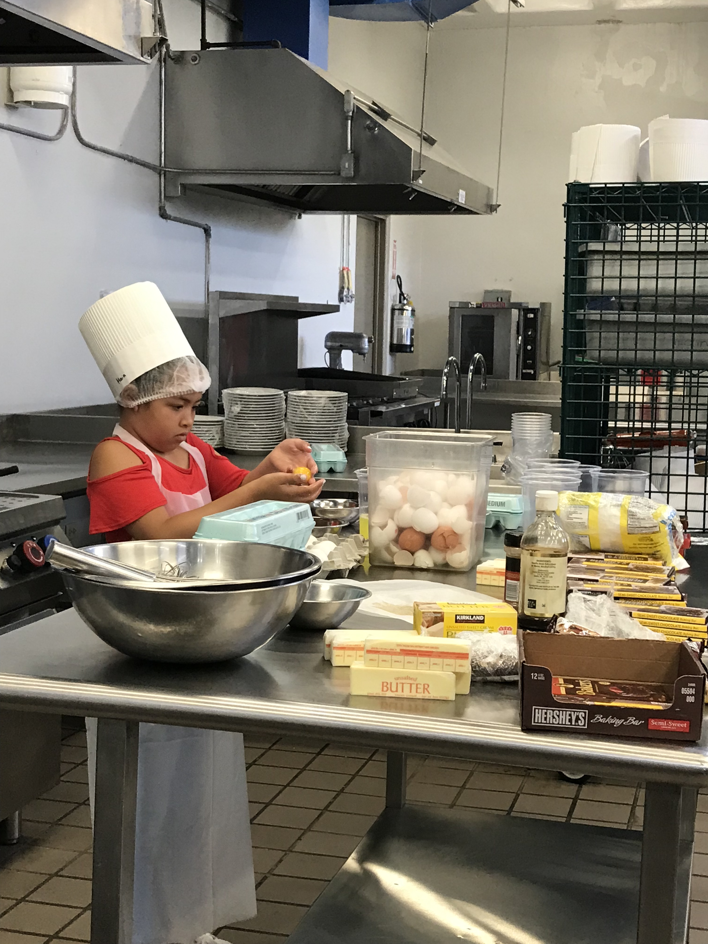
innovaciÓn
Notes:
Consider talking about:
Cultural and religious diets
Diet deficiencies
Moral, ethical, and health-conscious diets

Slide 17
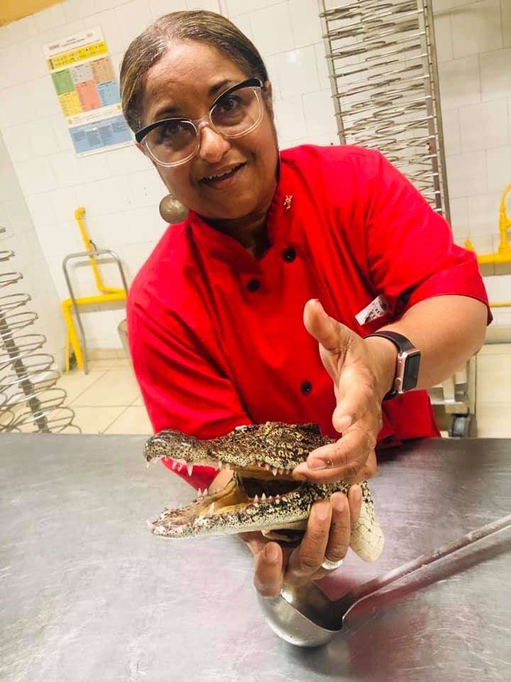
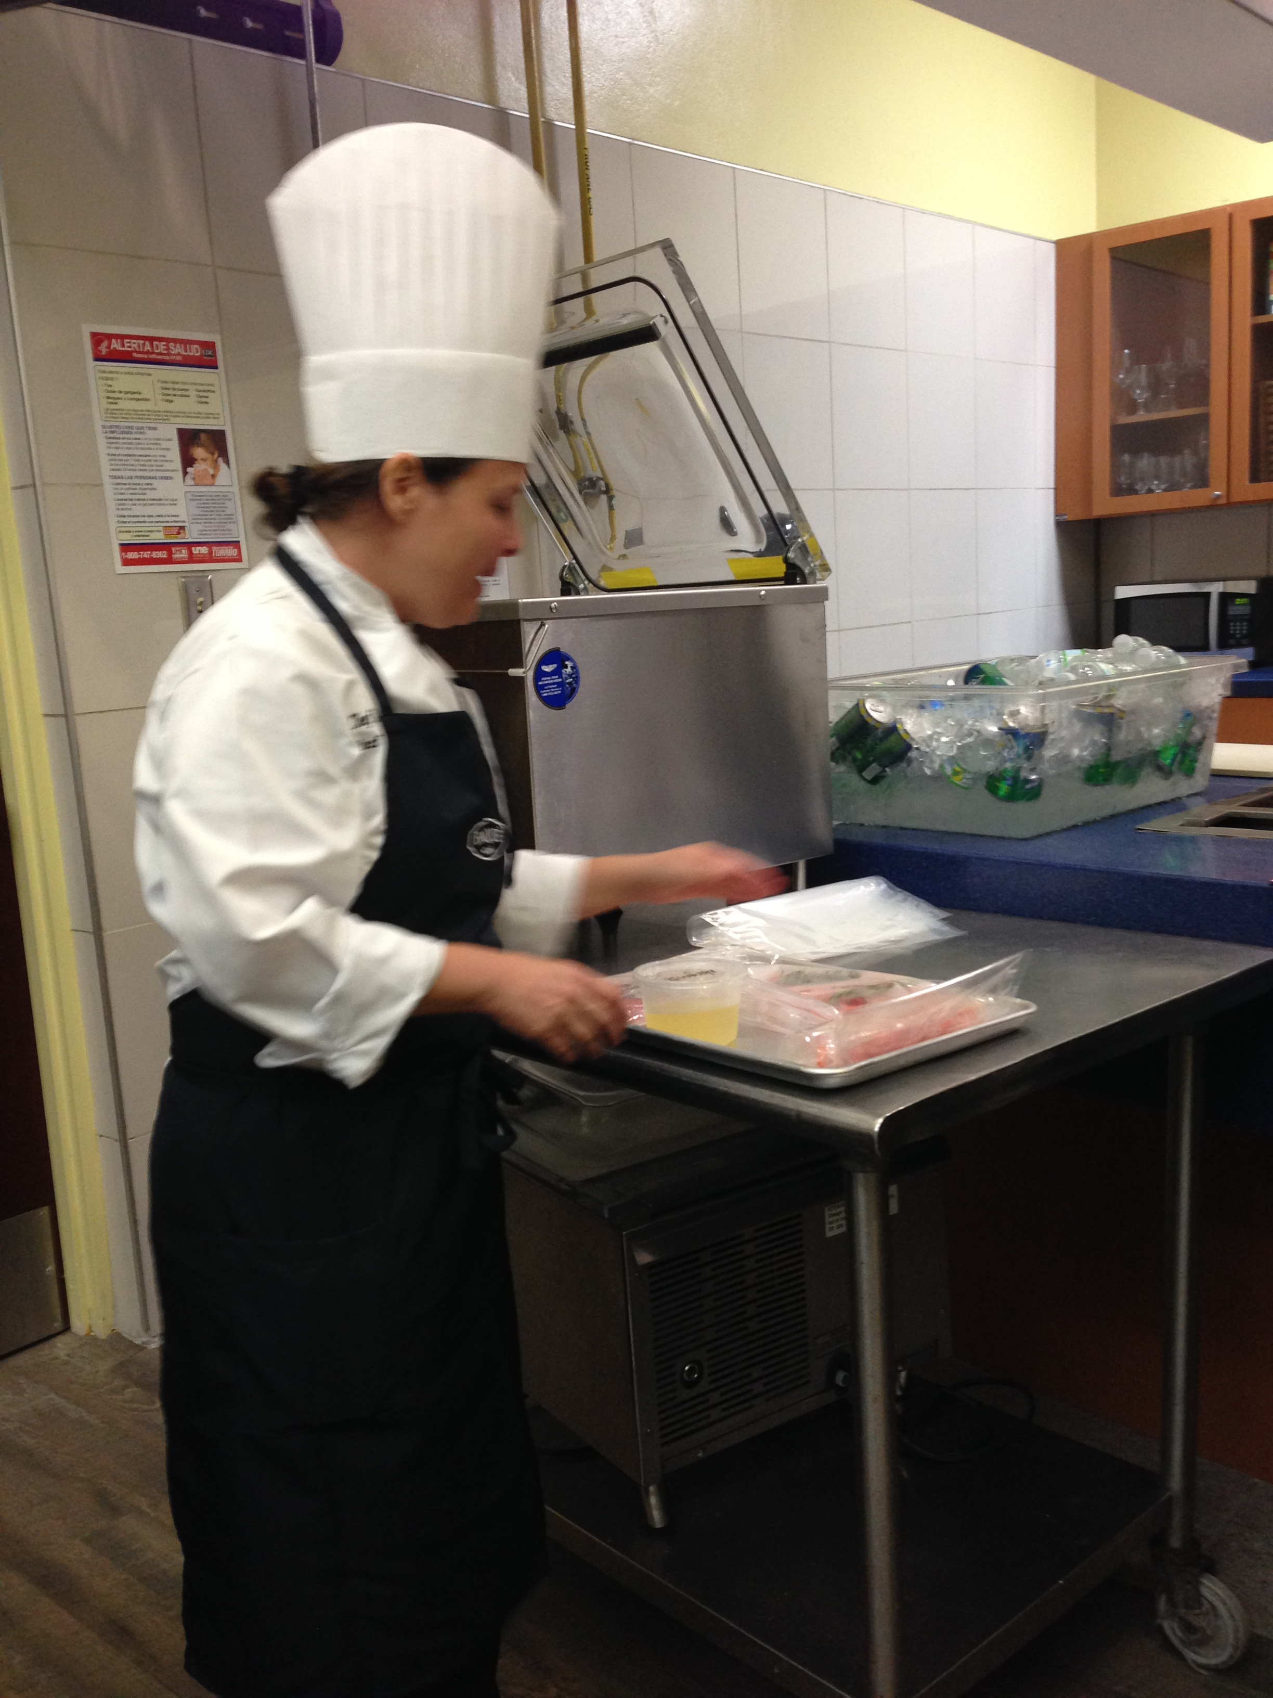
Notes:
Consider talking about:
Food aid

Slide 18
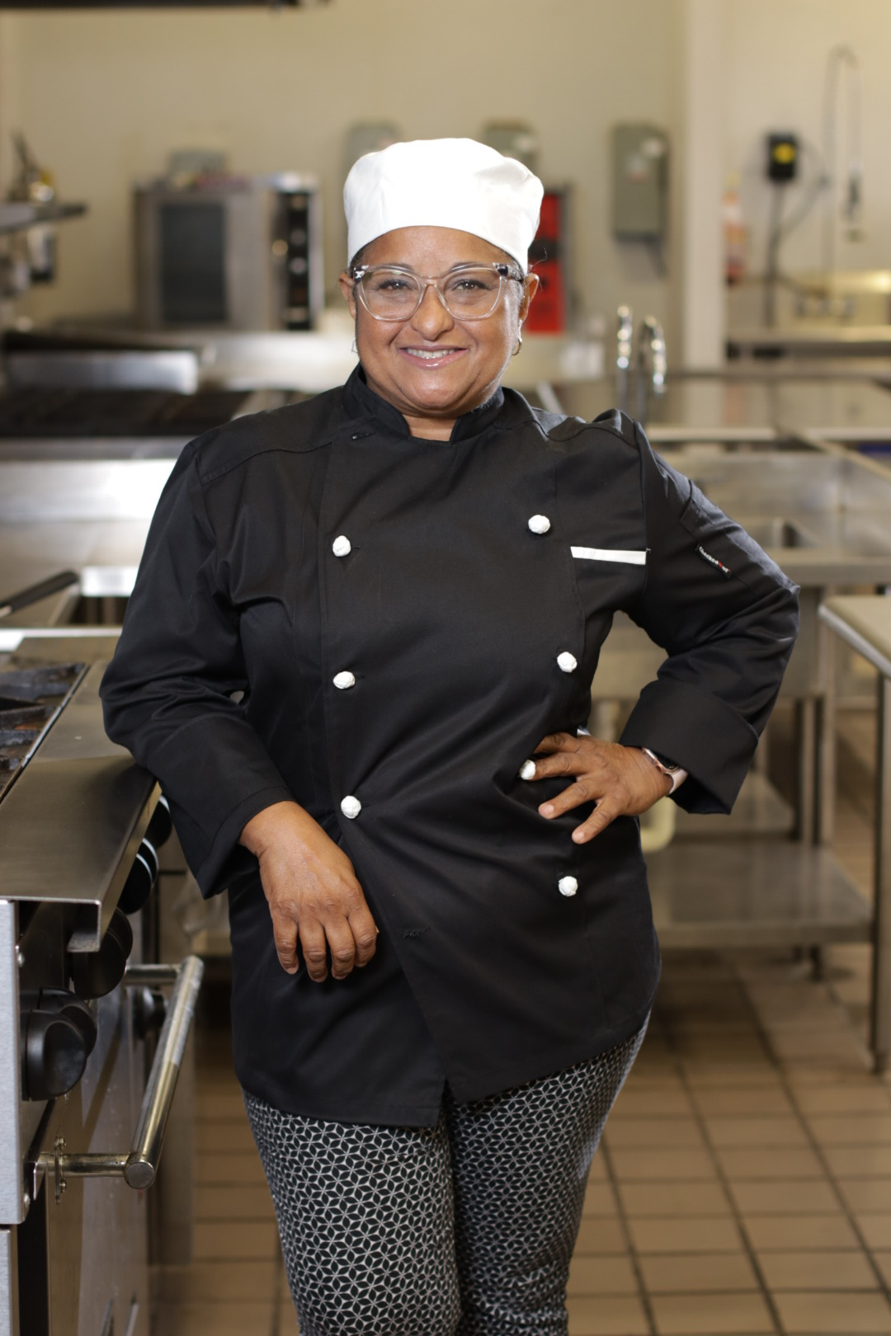
Éxito

